Slide 1
最短路徑演算法
行由徑以速達
中央大學資工系 江振瑞 教授
Notes:
漢·賈誼《過秦論》：“深謀遠慮，行軍用兵之道，非及曩時之士也。”
且夫天下非小弱也，雍州之地，殽函之固，自若也；陳涉之位，非尊於齊、楚、燕、趙、韓、魏、宋、衛、中山之君也；鋤耰棘矜，非銛於鉤戟長鎩也；謫戍之眾，非抗於九國之師也；深謀遠慮，行軍用兵之道，非及曩時之士也；然而成敗異變，功業相反也。試使山東之國，與陳涉度長絜大，比權量力，則不可同年而語矣；然秦以區區之地，致萬乘之權，招八州而朝同列，百有餘年矣；然後以六合為家，殽函為宮，一夫作難而七廟隳，身死人手，為天下笑者，何也？仁義不施，而攻守之勢異也。
此時秦朝的天下其實沒有變小變弱，雍州的肥沃土地，殽山、函谷關的險固，依舊像原來一樣；陳涉的地位，並不比齊、楚、燕、趙、韓、魏、宋、衛、中山的國君尊貴；鋤柄和棘木柄菜刀，並不比有勾的戟和長矛鋒利；被抓來充軍的混混，比不上九國的軍隊；創造點子，帶兵作戰的本領，也比不上從前六國的謀士將領：然而成功失敗完全改變，功業的大小恰恰相反。假如拿殽山以東諸國和陳涉來量長短比大小，比較權勢力量，根本不能相提並論！然而秦憑藉小小的雍州地方，到取得帝王的權勢，和其他八州的土地，而使各國諸侯來朝，長達一百多年！此後秦始皇把天下當作一家所有，把殽山、函谷關當作自家宮牆，但是，一個小混混發難，秦朝就消風了。二世子嬰死在項羽手中，被天下人笑到脫褲，這到底是什麼情形？由於不知施行仁義，同時，進攻和防守的情勢也改變了。

Slide 2
最短路徑演算法
圖的最短路徑
Dijkstra最短路徑演算法
Bellman-Ford最短路徑演算法
Floyd-Warshall最短路徑演算法
多階圖最短路徑演算法

Slide 3
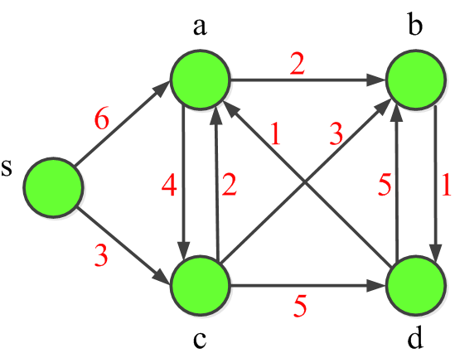

圖的最短路徑 (1)
由有向圖(directed graph or digraph)中的某個頂點或節點(vertex or node)v到圖中的另一節點u，若v到u之間存在一條路徑(path)，則路徑中所經過的邊(edge or arc)的權值或加權(weight)的總合稱為路徑的成本(cost)或距離(distance)。所有路徑中具有最小成本的稱為最短路徑(shortest path)。
範例: 在左方的圖中，節點s到節點b的最短路徑為s->c->b 在右方的圖中，節點s到節點b沒有最短路徑，因為存在 負(成本)循環b->d->b->d->….

Slide 4
圖的最短路徑 (2)
由於最短路徑具有許多應用，因此有許多求取最短路徑的演算法，著名的演算法包括：
(1) 多階圖最短路徑演算法(使用動態規劃解題策略)
(2) Dijkstra演算法(使用貪婪解題策略)
(3) Bellman-Ford演算法(使用動態規劃解題策略)
(4) Floyd-Warshall演算法(使用動態規劃解題策略)

Slide 5
圖的最短路徑 (3)
最短路徑演算法應用：
導航(navigation)系統: 我們可以透過邊權重值的不同設定方式，我們也可以找出起點到終點間的行車時間最短 (最不壅塞) 路徑、收費最少路徑或經過紅綠燈最少路徑、…。
電腦網路路由協定 (routing protocol): 找出來源端電腦到目的端電腦間的最快傳輸路徑或路由 (route) 或經過中間轉傳站最少的路由。
社交網路分析 (social network analysis): 來找出兩個人之間的最短關係鏈，以分析資訊傳播的效率或尋找影響力最大的使用者。
物流與供應鏈管理 (logistics and supply chain management): 找出最佳化配送路線，減少運輸成本並提高運輸效率。
機器人與自動導航系統 (robotics and autonomous navigation): 找出助機器人最短或最安全的移動路徑，以便能安全並高效抵達目標點。

Slide 6
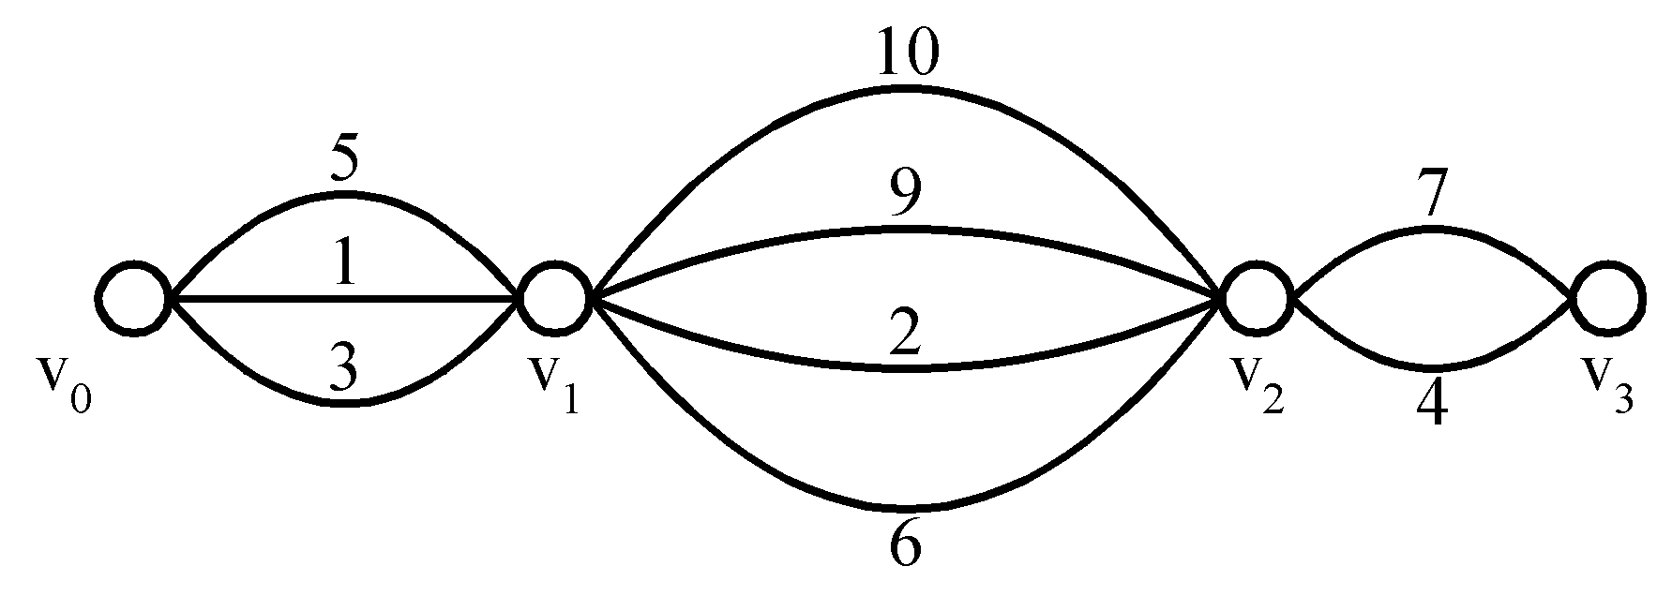
有些問題可以使用貪婪演算法解決
例:找出從v₀到v₃的最短路徑(shortest path)。
貪婪演算法可以解決此問題。
最短路徑: 1 + 2 + 4 = 7

Slide 7
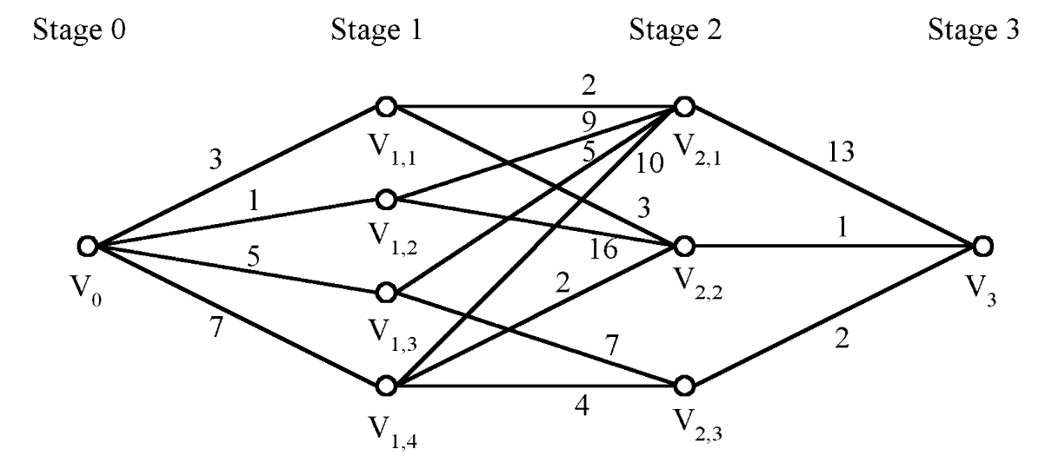
有些問題不能使用貪婪演算法解決
例：從多階圖(multi-stage graph)中找出v₀到v₃的最短路徑。
貪婪演算法: v₀v_{1,2}v_{2,1}v₃ = 23
最佳解: v₀v_{1,1}v_{2,2}v₃ = 7
貪婪演算法無法解決此問題。
這是因為不同階(stage)的決策會影響到其他階的決策。

Slide 8
複習: 動態規劃與貪婪演算法之比較
比較:
二者都是透過一系列的決策以解決最佳化問題，但是有以下的不同點:
在貪婪演算法中，任何決策都是獨立(independent)的，都只要考慮區域最佳解(locally optimal)。這些區域最佳解最後會加成為全域最佳解(globally optimal solution)。
在動態規劃演算法中，決策是相依的(dependent)。每個決策必須考慮其他決策所產生的結果才能求得全域最佳解(globally optimal solution)。

Slide 9
Dijkstra最短路徑演算法

Slide 10
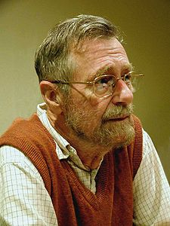
Dijkstra最短路徑演算法設計者
E. W. Dijkstra(1930年5月11日－2002年8月6日)生於荷蘭鹿特丹
在1972年獲得圖靈獎(Turing Award)
2002年，Dijkstra獲得了ACM PODC (Principles of Distributed Computing) 最具影響力論文獎(Influential Paper Award)，以表彰他在分散式計算(distributed computing)領域中關於自我穩定(self stabilization)計算模式的貢獻。為了紀念他，這個每年一度獎項也在此後被更名為Dijkstra獎(Dijkstra Prize)
Source: http://en.wikipedia.org/wiki/Edsger_W._Dijkstra
Creative Commons Attribution-Share Alike 3.0 Unported
Author:Hamilton Richards

Slide 11


Dijkstra最短路徑演算法
是喝咖啡時20分鐘想出的發明
“One morning I was shopping in Amsterdam with my young fiancée, and tired, we sat down on the café terrace to drink a cup of coffee and I was just thinking about whether I could do this, and I then designed the algorithm for the shortest path. As I said, it was a 20-minute invention. In fact, it was published in 1959, three years later.”
Thomas J. Misa (Editor), "An Interview with Edsger W. Dijkstra," Communications of the ACM 53 (8): 41–47, 2010.
Attribution 2.0 Generic (CC BY 2.0) Elliott Brown
Source: https://www.flickr.com/photos/ell-r-brown/14165662691/in/photolist-

Slide 12
Dijkstra最短路徑演算法介紹
Dijkstra演算法: Dijkstra演算法屬於求取單一(single)源(source)節點至全部(all)終(destination)節點的單源節點至全部節點之一至全(one-to-all)最短路徑演算法。
Dijkstra演算法只能用在所有的邊都是非負邊(non-negative weighted edge)的圖。因為負邊有可能產生負循環，因而無法產生正確的最短路徑，而Dijkstra演算法並無法檢查給定的圖是否有負循環。
Dijkstra最短路徑演算法採用貪婪策略解決問題，每次都挑選一個目前可以由源節點抵達之距離最小的節點，再往外調整其鄰居節點之由源節點抵達的最短距離。在經過n次(n為節點個數)的節點選擇之後(包括第一次選出由源節點到達源節點距離為0的最短距離之選擇)，則演算法可以求得由單一源節點到達所有節點的最短距離，也就是一至全(one-to-all)最短路徑距離。

Slide 13
Dijkstra最短路徑演算法
Algorithm Dijkstra最短路徑演算法
Input：給定一個非負加權有向圖(non-negative weighted digraph)G=(V, E)，及一個來源(source)節點s。G各邊的加權值以w[x][y]表示，其中x 及y為邊的二個節點。
Output：陣列d，其中d[u]記錄每一個節點u由s到u的最短路徑距離(累積邊加權) 。
d[s]←0; d[v]←∞ for each node v, v∈V, v≠s
將每一個節點v依照d[v]值加入優先佇列Q
while Q≠∅ do
自Q中移出具有最小d[u]值之節點u
for every v, (u, v) ∈E do \\此迴圈針對每一個由u可以直接到達的相鄰節點v執行
if d[v] > d[u]+w[u][v] then
d[v]←d[u]+w[u][v]
return d

Slide 14
Dijkstra最短路徑演算法 如何記錄所有的路徑?
Dijkstra演算法使用陣列d，讓其中d[u]記錄每一個節點u由s到u的最短路徑距離。
若要讓Dijkstra演算法也能夠求出每一條最短路徑所經過的每一個節點，則我們要將每一節點在最短路徑中的前一節點紀錄下來，其作法為增加一個陣列pred(代表predecessor，前行者)來記錄最短路徑中的每一個節點的前一節點。並將Dijkstra演算法之if敘述修改如下：
if (d[v] > d[u]+w[u][v]) then
d[v]←d[u]+w[u][v]
pred[v]←u //意思為在最短路徑中節點v的前一節點為u

Slide 15
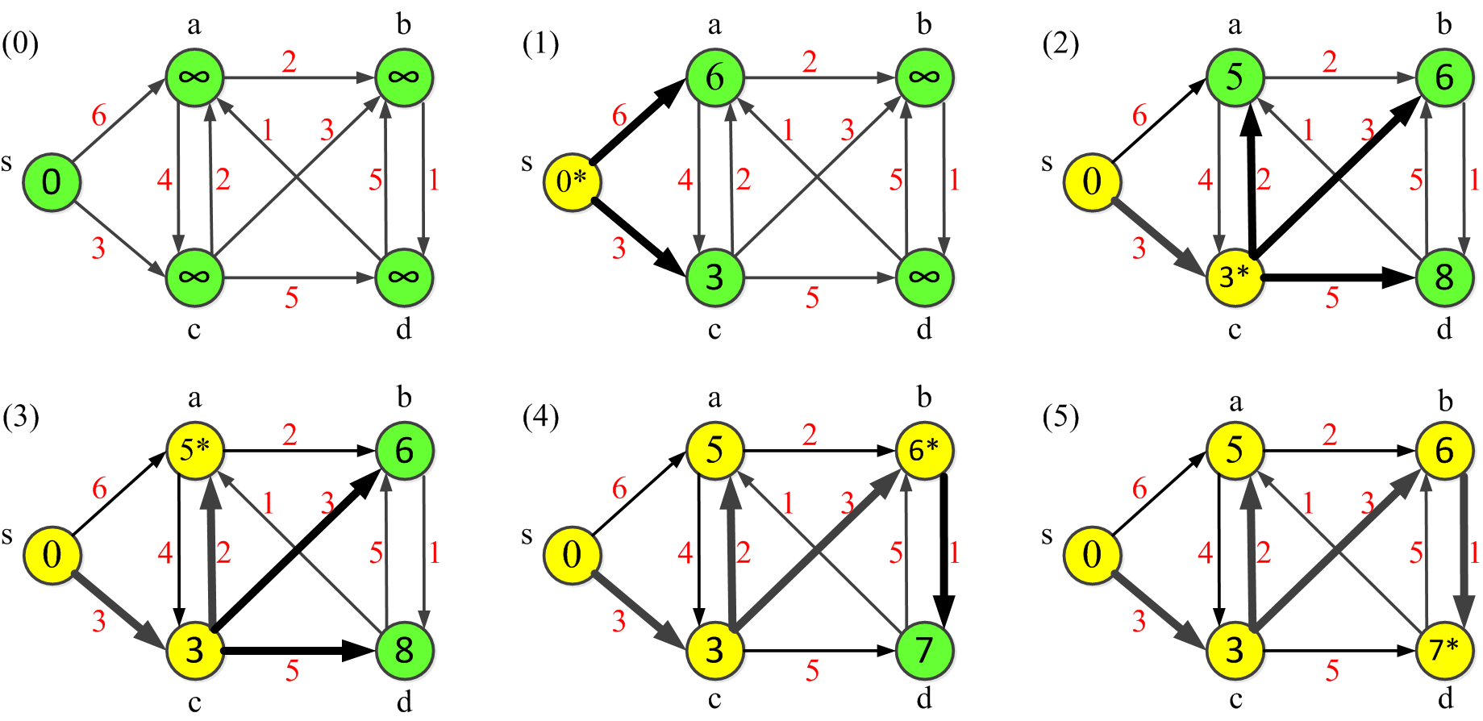
Dijkstra演算法執行範例
Notes:
(a)是初始狀態，(b)是first iteration之後的狀況，(c)跟(d)類推。
塗成藍色的虛線邊是對應的Predecessor graph所有的邊，
點內的數字代表d[v]，是現存最短路徑，
綠色的點代表已經將該點的所有邊Relax過了。

Slide 16
Dijkstra最短路徑演算法複雜度
複習: 使用二元堆積實作優先佇之時間複雜度為初始化O(n)、插入新元素與提取最小元素操作的時間複雜度為O(log n)。
假設G一共有n個節點，m個邊(也就是|V|=n, |E|=m)
行1. 初始化d: O(n)
行2. 建立包含每一個節點的優先佇列Q: O(n)
行3. while迴圈每次迭代會自Q中次移出一個節點，因此會執行n次迭代
行4. 使用O(log n)時間自Q中移出最小d[u]值之節點u
行5. for迴圈在整個演算法的執行過程中一共執行m次迭代
行7. 使用O(log n)時間根據新的d[v]值更新v在Q中的位置(先刪除v再新增v)
因此總時間複雜度為O((n+m) log n)=O( (|V|+|E|) log |V|)

Slide 17
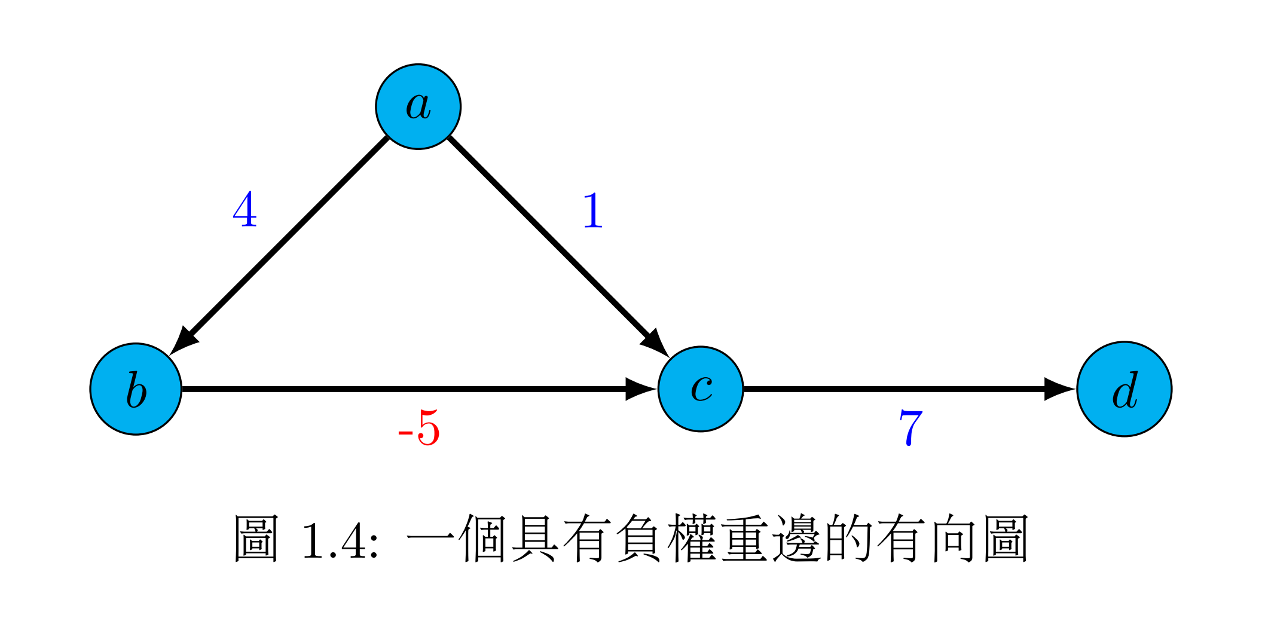
具有負權重邊的圖的SPP
Dijkstra 最短路徑演算法無法解決具有負權重邊的圖的最短路徑問題(SPP)。
0. 令起點為a，則初始化距離為 d[a] = 0, d[b] = ∞, d[c] = ∞, d[d] = ∞。
1. 第一次迭代選擇尚未被選擇過且距離最小的節點 a，從節點 a 出發，執行距離更新a → c: 權重 1，更新 d[c] = 1。a → b: 權重 4，更新 d[b] = 4。
2. 第二次迭代選擇尚未被選擇過且距離最小的節點 c(由於 d[c] = 1 < d[b] = 4，因此節點 c 被選擇)，執行距離更新c → d: 權重 7，更新 d[d] = 8。
3. 第三次迭代選擇尚未被選擇過且距離最小的節點 b，執行距離更新b → c: 權重 -5，更新 d[c] = d[b] + ( − 5) = 4 + ( − 5) = − 1。但是 d[c] 已經不在 Q 中，因此 d[c] = − 1 在 Q 中的更新並不成功
4. 第四次迭代選擇尚未被選擇過且距離最小的節點 d。因為節點 d 沒有向外的鄰接節點，所以無須執行距離更新，因此第四次迭代結束。
5. 至此，優先佇列 Q 已經為空，因此演算法回傳所有節點的距離 d[a] = 0、d[b] = 4、d[c] = − 1、d[d] = 8。其中 d[d] = 8 是錯誤的，應該為 d[d] = 6，這個錯誤就是因為有負權重的邊所引起的。

Slide 18
如何讓Dijkstra演算法解決具有負權重邊的圖的SPP
我們如果將所有邊的權重統一加上某個常數，使所有的權重變成非負數 (假設圖中最小的負權重為 w_min ，我們將所有邊的權重都加上 |w_min|)
但是這種轉換方式會改變最短路徑的選擇，因而導致錯誤結果，因為它改變了不同路徑的相對長度
如果所有邊的權重都加上一個固定值| w_min|，則每條路徑的總長度都會額外增加 (k − 1) × |w_min|（k 是該路徑上的邊數）。這會導致原本較短的路徑，因為邊數較多而變得較長，而原本較長但邊數較少的路徑可能變成新的「最短路徑」，最終導致 Dijkstra 得到錯誤的結果。
綜合而言，Dijkstra 最短路徑演算法選擇當前累積距離最短的節點來尋找最短路徑，但這上述的權重轉換會偏袒邊數較少的路徑，因為它們額外累加的總權重較少。因而破壞不同路徑之間的相對距離關係，導致 Dijkstra 最短路徑演算法錯誤地選擇非最短路徑。

Slide 19
外匯與金融套利 (currency exchange and arbitrage)
在金融市場中，貨幣間的匯率變動可以表示為加權圖，其中邊的權重為匯率的對數 (logarithm of exchange rate) 取負值。
例如，1 美金目前可以兌換 31.25 台幣，我們可設定 USD → TWD：w(USD, TWD) = − log 31.25 = −1.494；而 1 台幣可以兌換 0.032 美元，我們可以設定 TWD → USD：w(TWD, USD) = − log 0.032 = 1.495
如果匯率圖中存在負權重環，則代表一個套利機會，可以透過一系列貨幣兌換實現無風險獲利 (profit without risk) 或是無風險套利 (risk-free arbitrage)。
在運輸網路(transportation and logistics)中，邊的權重可以表示運輸成本，某些邊可能具有負權重（例如政府補助、退稅優惠）。負權重環代表可以透過某些路徑無限降低成本，這在現實中可能不太合理，因此通常會加以檢測並排除。

Slide 20
Bellman-Ford 最短路徑演算法

Slide 21
Bellman-Ford最短路徑演算法介紹
與Dijkstra演算法相同，Bellman-Ford演算法也是屬於求取單一源節點至全部終節點的一至全最短路徑演算法。
但是與Dijkstra演算法不同的是，Bellman-Ford演算法可以檢查圖是否有負加權循環(cycle)，因此在具有負加權(negative weight)邊的圖也可以正確的執行。

Slide 22
Bellman-Ford最短路徑演算法介紹(續)
Bellman-Ford最短路徑演算法採用動態規劃策略解決問題。起始狀態下，演算法設定0-邊路徑(0-edge path)最短路徑起始值，也就是由源節點不能經過任何邊的最短路徑，此時只有由源節點到源節點的路徑為0，而由源節點到其他節點的路徑都不存在，其值設為無窮大，等待稍後的向下調整。

Slide 23
Bellman-Ford最短路徑演算法介紹(續)
然後演算法一開始在第1次迭代先針對每個邊，求出所有由源節點可到達的，屬於最多為1-邊路徑(1-edge path)的最短路徑；然後基這個結果，在第2次迭代針對每個邊，求出所有由源節點可到達的，屬於最多為2-邊路徑(2-edge path)的最短路徑…。依此類推，在第n-1次迭代則可以求出所有由源節點可到達的，屬於最多為(n-1)-邊路徑((n-1)-edge path)的最短路徑。因為具n個節點的圖最長的路徑具有n-1個邊，因此第n-1次迭代求出的路徑已經是所有由源節點可到達其他節點的最短路徑了。

Slide 24
Bellman-Ford最短路徑演算法
Algorithm Bellman-Ford最短路徑演算法
Input: 給定一個加權有向圖(weighted digraph)G=(V, E)，及一個來源(source)節點s。G各邊的加權值以w[x][y]表示，其中x 及y為邊的二個節點。
Output: 對每一個頂點u而言，傳回一個由s到u的最短路徑距離(累積邊加權)d[u]。
d[s]←0; d[u]←∞ for each u≠s
for i←1 to |V|-1 do
for 每一個G的邊(u, v) do
if d[v] > d[u] + w[u][v] then
d[v]← d[u] + w[u][v]
for 每一個G的邊(u, v) do //檢查是否存在負循環(negative-weight cycle)
if d[v] > d[u] + w[u][v] then return false //代表存在負循環，無法產生正確最短路徑
return d

Slide 25
Bellman-Ford最短路徑演算法複雜度
假設G一共有n個節點，m個邊(也就是|V|=n, |E|=m)
行2-5的外層for迴圈一共有n-1次迭代
行3-5的內層for迴圈一共有m次迭代
行4-5為內層if指令，針對每個邊(u, v)依據目前的d[u]值調整d[v]的值: O(1)
行6-7的for迴圈在求出(n-1)邊路徑之後再針對每個邊(u, v)依據目前的d[u]值調整d[v]的值，若有任何調整產生(也就是d[u]變小)，則表示給定的圖中一定有負循環存在。
因此總時間複雜度為行2-5的外層for迴圈n-1次迭代次數與
行3-5的內層for迴圈m次迭代相乘得O(n × m)= O(|V| × |E|)

Slide 26
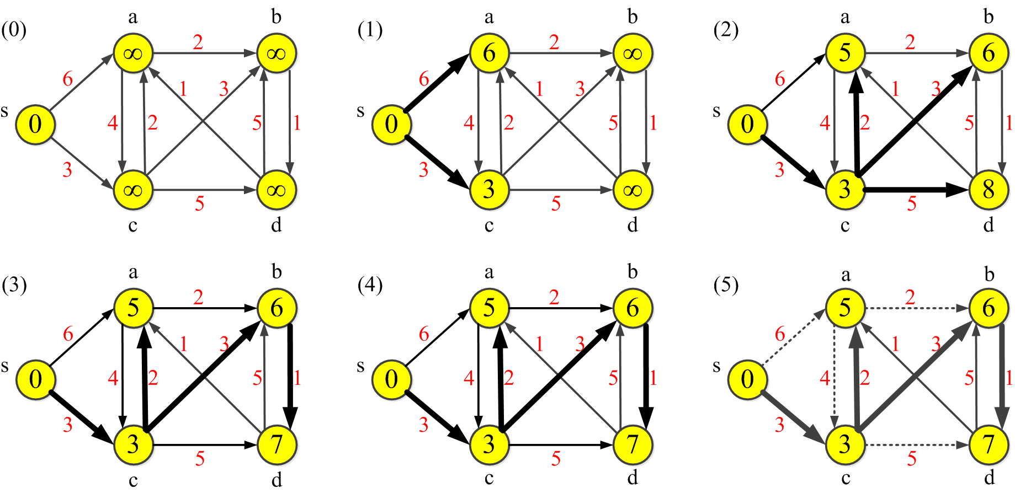
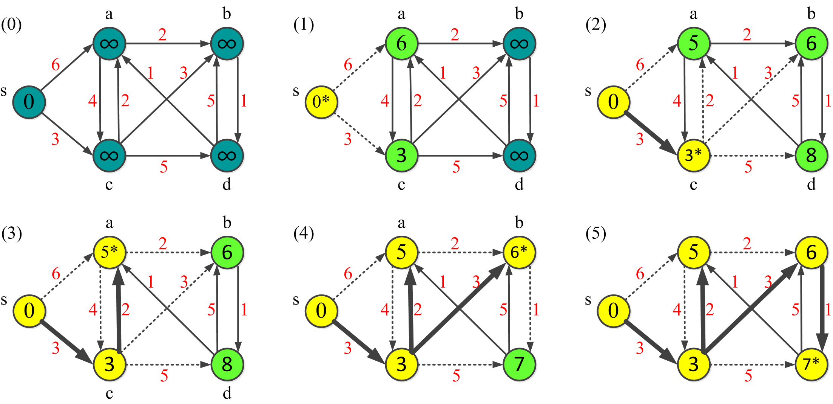
Bellman-Ford最短路徑演算法 執行範例
Notes:
(a)是初始狀態，(b)是first iteration之後的狀況，(c)跟(d)類推。
塗成藍色的虛線邊是對應的Predecessor graph所有的邊，
點內的數字代表d[v]，是現存最短路徑，
綠色的點代表已經將該點的所有邊Relax過了。

Slide 27
Floyd-Warshall 最短路徑演算法

Slide 28
Floyd-Warshall最短路徑演算法介紹
Floyd-Warshall演算法與Dijkstra演算法及Bellman-Ford演算法不同，它可以求出全部節點配對的最短路徑，是一個全配對最短路徑(all-pair shortest path)演算法。
Floyd-Warshall演算法可以處理有負邊的圖，但是不能用以檢查有負迴圈的圖。也就是說，當圖有負邊但是沒有負循環時， Floyd-Warshall演算法仍然可以求出正確的最短路徑。

Slide 29
Floyd-Warshall最短路徑演算法介紹(續)
Floyd-Warshall演算法採用動態規劃策略解決問題，利用一個n×n(n為節點總數)的二維陣列d來記錄每一節點配對間的最短路徑成本或距離(distance) 。
在啟始(initial)狀況時， d[i][j]=w[i][j]，for each i and j。也就是節點i可以直接抵達節點j(也就是不經過其他中間節點)的距離。 (w[i][j]=0，for i=j; w[i][j]=∞, for (i, j)∉E; w[i][j]=the weight of (i, j) for (i, j) ∈E)
Floyd-Warshall演算法執行時會不斷的更新陣列d。在第k次更新陣列d時，表示d中所紀錄的最短路徑距離，其對應的路徑是經由編號小於或等於k的節點當作中間節點所造成的。因此，當第n次更新陣列d時，則表示d中所紀錄的最短路徑距離，其對應的路徑是是可以經由編號小於或等於k的節點(也就是所有節點)當作中間節點所造成的，這也就是演算法所需要的最終最短路徑結果。

Slide 30
Floyd-Warshall最短路徑演算法
Algorithm Floyd-Warshall最短路徑演算法
Input：G為一個加權圖有向(weighted digraph)， G中各邊的加權值以w[x][y]表示，x 及y為邊的二個頂點。
Output：G中的每一個節點配對的最短路徑距離d[x][y]，及對應的路徑前節點p[x][y]，其中x及y為邊的二個節點
d[i][j]←w[i][j], for each i and j
P[i][j]←i, for each i and j
for(k←1 to n) do //假設節點的編號由1至n
for(i←1 to n) do
for(j←1 to n) do
if (d[i][j]>d[i][k]+d[k][j])
d[i][j]←d[i][k]+d[k][j]
p[i][j]←p[k][j]
return d, p

Slide 31
Floyd-Warshall演算法討論
可以使用一個前節點陣列(predecessor matrix)p[i,j]紀錄節點i到節點j的最短路徑上，節點j的前節點。
初始化p[i,j]時，若i=j或(i,j)∉E則初始值為NIL(⊥)，否則表示(i,j)∈E，則p[i,j]初始值為i。
當演算法執行完畢後，可藉由前節點陣列來建立出由任意節點到其他任意節點的最短路徑。

Slide 32
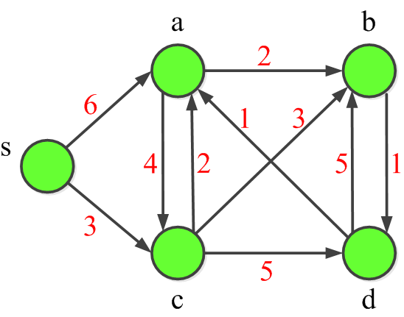
Floyd-Warshall最短路徑演算法範例: 陣列初始化
 | s | a | b | c | d
s | 0 | 6 | ∞ | 3 | ∞
a | ∞ | 0 | 2 | 4 | ∞
b | ∞ | ∞ | 0 | ∞ | 1
c | ∞ | 2 | 3 | 0 | 5
d | ∞ | 1 | 6 | ∞ | 0
d[i][j]
 | s | a | b | c | d
s | ⊥ | s | ⊥ | s | ⊥
a | ⊥ | ⊥ | a | a | ⊥
b | ⊥ | ⊥ | ⊥ | ⊥ | b
c | ⊥ | c | c | ⊥ | c
d | ⊥ | d | d | ⊥ | ⊥
p[i][j]
G(V, E)

Slide 33
Floyd-Warshall最短路徑演算法複雜度
假設G一共有n個節點(也就是|V|=n)
行3的外層for迴圈一共有n次迭代
行4的中層for迴圈一共有n次迭代
行5的內層for迴圈一共有n次迭代
行6-8的if敘述的執行為常數時間
因此總時間複雜度為O(n³)=O(|V|³)

Slide 34
多階圖最短路徑演算法

Slide 35
多階圖最短路徑問題 (multi-stage graph shortest path problem)
多階圖G=(V,E) 是有向圖(directed graph)，其節點被分割成 k≥2 個兩兩互斥(mutually disjoint)集合P_{i},1≤ i ≤ k，每一個集合P_{i} ,1≤ i ≤ k被定義為圖中的第i階(stage)。
此外，每個邊 (x,y)∈E滿足x∈P_{i} 且 y∈P_{i+i} ,1≤ i <k，且每個邊都有一個加權(weight)w_{x,y}。
多階圖中第1階集合 P₁ 只包含一節點，稱為源點或來源點(source);第k階集合P_{k} 也只包含一節點，稱為標點或目標點(target) 。
多階圖最短路徑問題是要找出由源點(source)s到標點 (target) t 的最小成本路徑(minimum-cost path)或最短路徑(shortest path)。

Slide 36
多階圖範例
Stage 1 Stage 2 Stage 3 Stage 4
Notes:
就像買房子一樣，分三期付款，最終都可以得到房子的產權。有的付款方式第一期要繳1萬，有的要繳2萬，有的要繳5萬。但是依照不同的第一期繳法，則在第二期甚或第三期都有不同的繳款選擇，而造成總繳款數的不同。

Slide 37
貪婪演算法無法解決 多階圖最小成本路徑問題
例如：
貪婪演算法無法解決此問題: S A D T 1+4+18 = 23.
最短路徑為: S->C-> F->T，成本為 5+2+2 = 9.
就像分期買商品一樣，都分三期付款，最終都可以得到商品的產權。有的付款方式第一期要繳1萬，有的要繳2萬，有的要繳5萬。但是依照不同的第一期繳法，則在第二期甚或第三期都有不同的繳款選擇，而造成繳款總額的不同。
Notes:
就像買房子一樣，分三期付款，最終都可以得到房子的產權。有的付款方式第一期要繳1萬，有的要繳2萬，有的要繳5萬。但是依照不同的第一期繳法，則在第二期甚或第三期都有不同的繳款選擇，而造成總繳款數的不同。

Slide 38
動態規劃遞迴關係 (1)
d(S, T) = min{1+d(A, T), 2+d(B, T), 5+d(C, T)}

Slide 39
動態規劃遞迴關係 (2)
d(A, T) = min{4+d(D, T), 11+d(E, T)}
= min{4+18, 11+13} = 22.

Slide 40
動態規劃遞迴關係 (3)
(下式省略邊界條件值d(T, T)=0)
d(B, T) = min{9+d(D, T), 5+d(E, T), 16+d(F, T)}
= min{9+18, 5+13, 16+2} = 18.
d(C, T) = min{ 2+d(F, T) } = 2+2 = 4.
d(S, T) = min{1+d(A, T), 2+d(B, T), 5+d(C, T)}
= min{1+22, 2+18, 5+4} = 9.

Slide 41
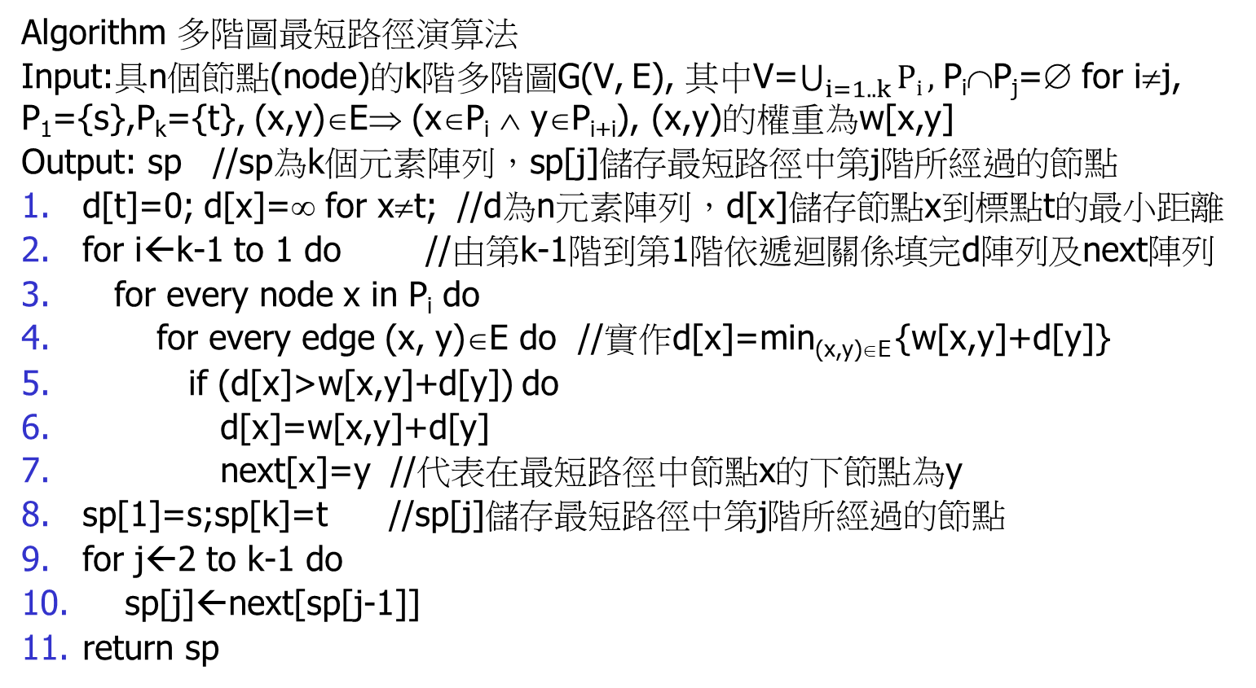
動態規劃多階圖最短路徑演算法
Algorithm 多階圖最短路徑演算法
Input:具n個節點(node)的k階多階圖G(V, E), 其中V=$\bigcup_{i=1..k}{Pi},$ P_{i}∩P_{j}=∅ for i≠j, P₁={s},P_{k}={t}, (x,y)∈E⇒ (x∈P_{i} ∧ y∈P_{i+i}), (x,y)的權重為w[x,y]
Output: sp //sp為k個元素陣列，sp[j]儲存最短路徑中第j階所經過的節點
d[t]=0; d[x]=∞ for x≠t; //d為n元素陣列，d[x]儲存節點x到標點t的最小距離
for i←k-1 to 1 do //由第k-1階到第1階依遞迴關係填完d陣列及next陣列
for every node x in P_{i} do
for every edge (x, y)∈E do //實作d[x]=min_{(x,y)∈E} {w[x,y]+d[y]}
if (d[x]>w[x,y]+d[y]) do
d[x]=w[x,y]+d[y]
next[x]=y //代表在最短路徑中節點x的下節點為y
sp[1]=s;sp[k]=t //sp[j]儲存最短路徑中第j階所經過的節點
for j←2 to k-1 do
sp[j]←next[sp[j-1]]
return sp

Slide 42
The End

